Slide 1
中国经济的结构转型

Slide 2
引子

Slide 3
一道送分题
根据国家统计局数字，从1978-2015年，中国城镇居民人均实际消费从405元上升至4050元，增长了约9倍
农村居民人均实际消费从138元上升至1587元，增长了约10.5倍
所有居民人均实际消费从184元上升至3109元，增长了约15.9倍！
网友：“这可能吗？统计局的数学是体育老师教的？”

Slide 4
这可能吗？
答案：这完全是可能的，只要满足以下条件
中国城乡之间在人均收入和消费差距上存在巨大差异
中国农村居民正快速转变为城镇居民

Slide 5
并非纯属虚构
假设最初总共有10位居民，其中8位农村居民，每位消费100元；2位城市居民，每位消费300元
此时，全体居民平均消费水平为每人140元
40年后，农民从8位变成了4位，每人消费增加到1150元；城市居民从2位变成6位，每位消费增加到3000元
此时，全体居民平均消费水平为每人2260元，增加到原来的16.1倍

Slide 6
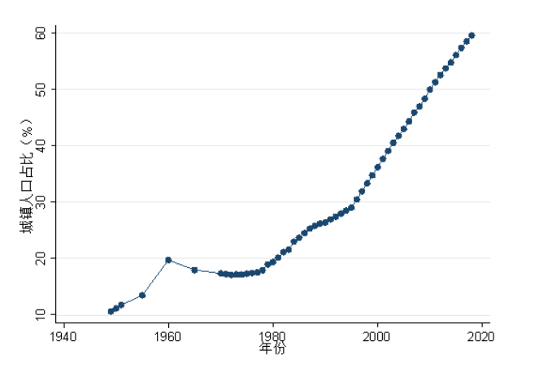
中国的城市化进程
第七次人口普查：64%
2021年，65%

Slide 7
这又是如何发生的？
答案：中国经济的结构转型
宏观经济可以划分为三大块：农业、工业、服务业
改革开放四十年，农业在中国宏观经济的比重稳步下降，而非农行业（工业和服务业）的比重稳步上升
结构转型不仅是城市化的根本动力，也是经济增长的强大功能

Slide 8
结构转型的基本规律

Slide 9
什么是结构转型？
经济结构指的是，伴随着经济发展，生产资源和经济活动在不同部门（农业、工业、服务业）之间重新配置的过程
西蒙·库兹涅兹：结构转型是现代经济增长的六大特征之一
经济增长最常用的度量指标：人均实际GDP (PPP GDP)
部门间配置的度量指标：三大部门在总就业、附加值和总消费中占据的份额

Slide 10
“灵魂拷问”
想不想收入高？
收入高了（边际上）消费啥？
服务消费要多样性（喜新厌旧）？
服务消费要不要面对面？

Slide 11
基本规律
随着经济发展和人均收入的提高
  农业在宏观经济中的占比不断下降
  服务业在宏观经济中的占比不断上升
  工业在宏观经济中的占比先上升后下降
这不仅是发达国家在历史上走过的道路，也是中国在改革开放四十年中走过的路程

Slide 12
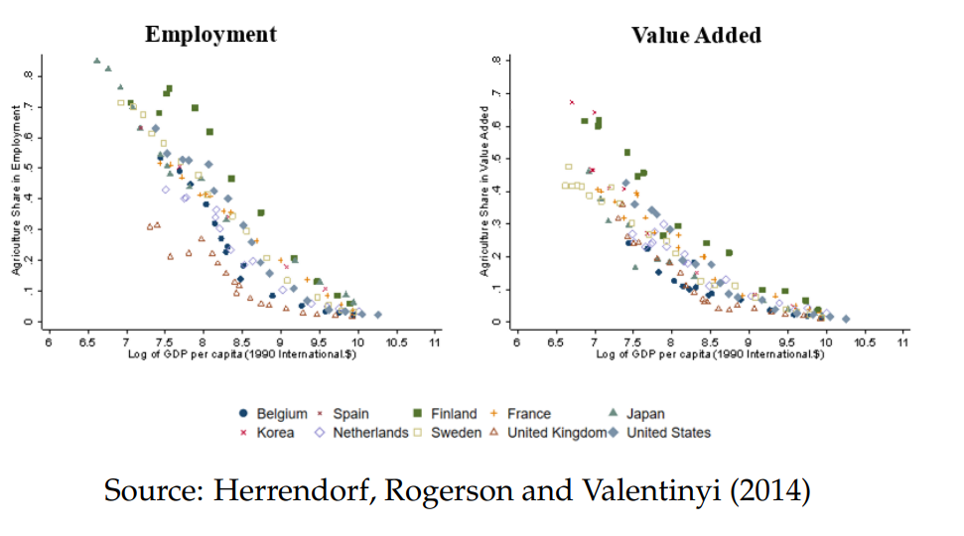
结构转型的国际经验：农业份额
就业
附加值

Slide 13
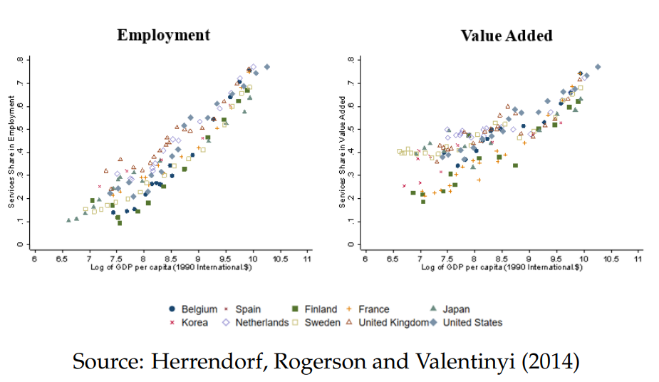
结构转型的国际经验：服务业份额
就业
附加值

Slide 14
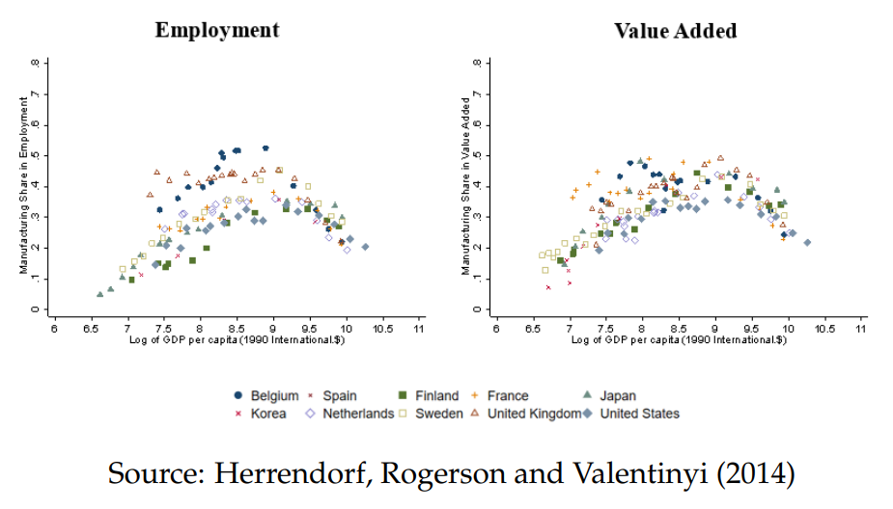
结构转型的国际经验：工业份额
就业
附加值

Slide 15
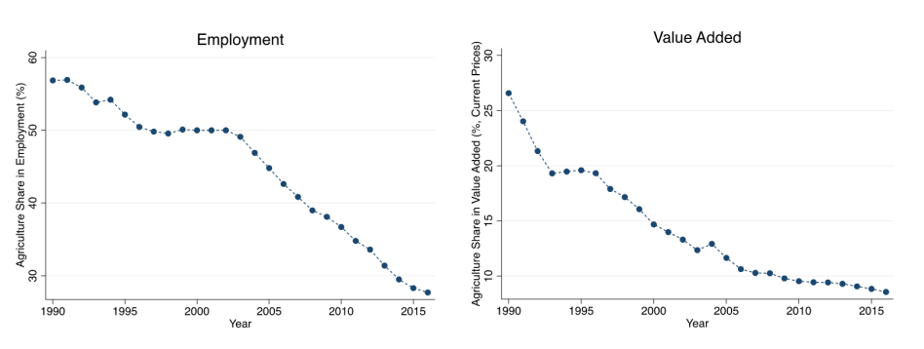
中国经济的结构转型：农业份额
就业
附加值

Slide 16
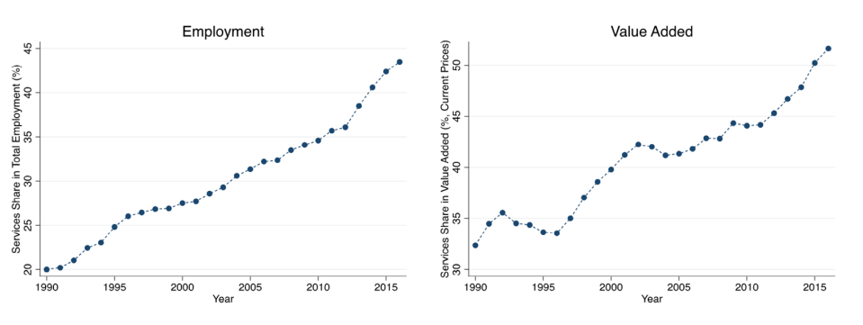
中国经济的结构转型：服务业份额
就业
附加值

Slide 17
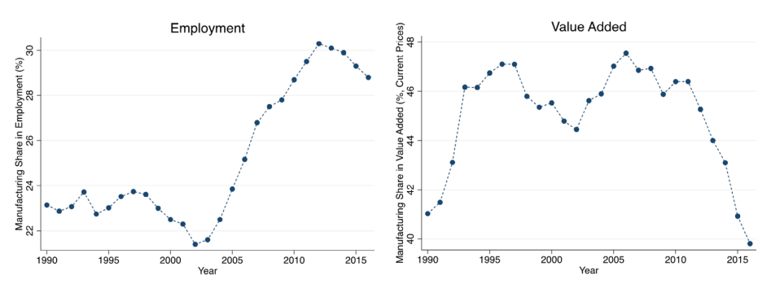
中国经济的结构转型：工业份额
就业
附加值

Slide 18
结构转型为什么重要？

Slide 19
结构转型为什么重要？
经济增长的强大功能
内循环与双循环的推进器
收入平等与男女就业平等
绿水青山与碳达峰

Slide 20
告别马尔萨斯
在不发达国家，农业劳动生产率普遍远低于非农部门
与发达国家相比，这些国家又把更高份额的劳动力投入农业
农业是典型的马尔萨斯经济：农业劳动力越多，人均土地就越少，劳动生产率就越低，恶性循环
如果不发达国家能将大量劳动力从低效率的农业部门解放出来，就能大幅提高人均收入

Slide 21
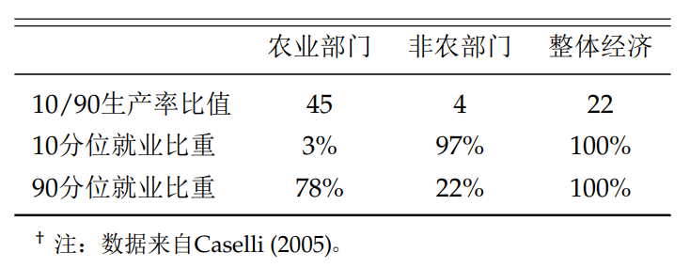
农业是穷国的“问题部门”

Slide 22
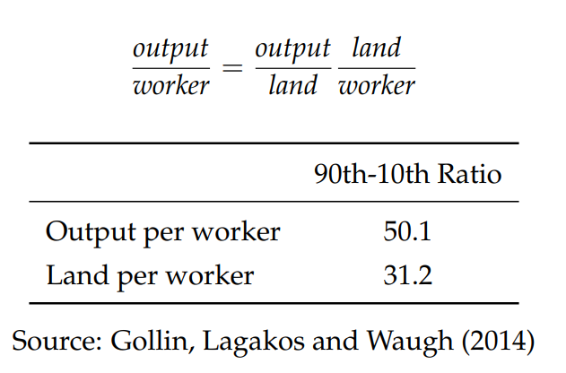

农地规模非常重要
$$\frac{产出}{劳动}=\frac{产出}{土地}∙\frac{土地}{劳动}$$

Slide 23
结构转型与双循环
内循环和双循环战略的支点在于内需和消费
与世界其他主要经济体相比，中国内需和消费占GDP的比重都偏低，而投资和净出口的占比偏高
工业品可以大量转化成投资或出口，但服务业产品大部分难以贸易，只能在本地生产本地消费
从工业到服务的结构转型，将促进中国的消费和内需

Slide 24
结构转型与平等
服务业部门的劳动收入份额显著高于工业部门
从工业到服务的结构转型，将显著提升中国整体的劳动收入份额，改善中国收入不平等的状况
同时，相比于工业，服务业对于女性就业更为友好
因此，结构转型也将促使中国男女就业迈向进一步的平等

Slide 25
结构转型与“双碳”
与工业部门相比，服务业部门更为节能和环保
因此，从工业到服务的转型，也是中国早日实现“碳达峰”和“绿水青山”的助推器

Slide 26
结构转型为什么会发生？

Slide 27
结构转型为什么重要？
多元而分层次的需求
城市化与集聚效应
不平衡的技术进步

Slide 28
多元而分层次的需求
人类的需求是多元的：“须知参差多态，乃是幸福的本源。”
人类的需求又是分层次的：马斯洛需求层次理论
在经济学中，我们用收入需求弹性来量化需求层次
平均而言，按收入的需求弹性由低到高：农业、工业、服务业
  大量实证研究支持，例如Comin, Lashkari and Mestieri (2020)
  当然，某些农产品也可能有极高的收入需求弹性

Slide 29
结构转型为什么重要？
农业提供了人类生存的基础——民以食为天
人不能不吃饭，但人又不能光吃饭
人们对食物的需求并不会随着收入等比例增长
高收入家庭只需要拿出收入的一小部分，就能满足对食物的需求
恩格尔定律——随着家庭收入的增加，家庭收入中用来购买食物的支出份额反而会下降

Slide 30
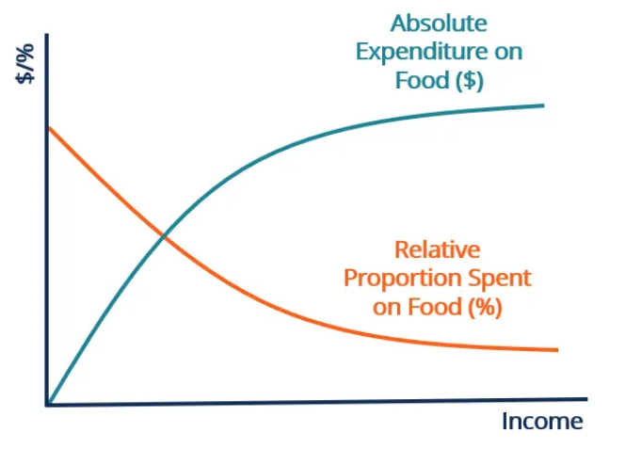
恩格尔定律
食品支出绝对数量
食品支出相对份额
收入

Slide 31
多元而分层次的需求
服务业主要提供非必需品，收入高于一定水平才会大量消费：休闲、娱乐、商业和金融服务等
许多市场化服务存在家庭生产的替代品：家政服务、护工、家教
  家庭生产不计入GDP和就业
随着经济发展和人均收入的提高，家庭生产的机会成本提高了，因此会逐步让位于专业的市场化服务
工业的收入需求弹性介于农业和服务业之间

Slide 32
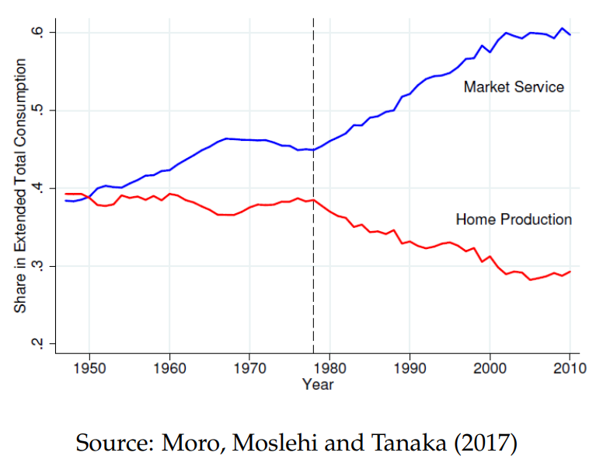
家庭生产与市场化服务业（二战后美国）
市场服务
在消费中的份额
家庭生产

Slide 33
多元需求与结构转型
一切宏观现象，都是微观和家庭行为的加总
微观上，随着家庭收入的提高，一个家庭
  在农产品上的支出份额逐渐下降
  在服务品上的支出份额逐步上升
  在工业品上的支出份额先上升后下降
最终，这将反映为宏观上经济结构的变化

Slide 34
城市化与集聚效应
城市化与结构转型之间互为因果，相辅相成
结构转型是城市化的根本动力
  农业在空间上天然就是高度分散的
  工业和服务业可以更为集约地利用土地，并更好地发挥集聚效应
城市化和集聚反过来又极大地推动了结构转型
  集聚带来高生产力和高收入——收入效应
  集聚和人口密度对于服务业地发展至关重要

Slide 35
乔布斯与皮克斯
创新严重依赖于人口集聚，和由此产生地知识和智慧地交流
乔布斯在收购皮克斯动画室后，亲自设计了皮克斯办公大楼
大楼的特点是有一个巨大的中厅（四个篮球场大），包含咖啡馆、收发室、休息室等，以及大楼最初唯一一个厕所
只有这样，来自不同部门的员工才有更多交流的机会，从而“让大脑接受不同领域交流”
“If a building doesn’t encourage collaboration, you’ll lose a lot of innovation and the magic that’s sparked by serendipity”
如果一栋建筑不鼓励合作，你将失去很多创新和偶然发现所带来的魔力

Slide 36
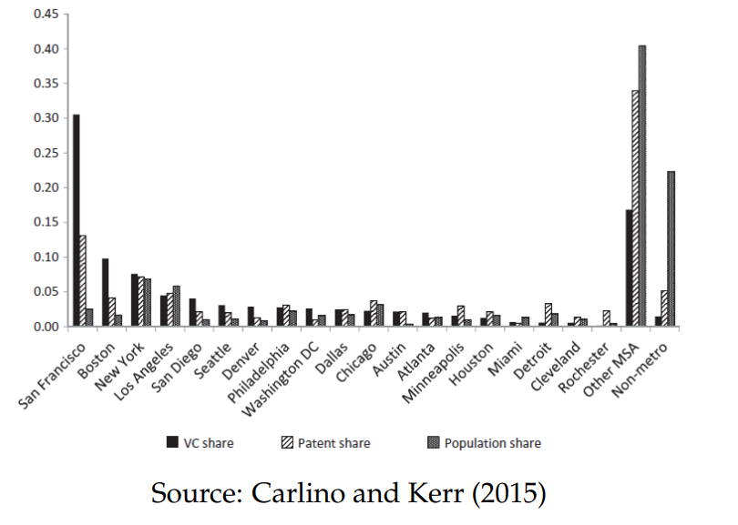
创新在空间上的集聚

Slide 37
集聚与服务业的发展
大部分服务产品具有低贸易性，依赖于企业与消费者之间面对面的互动，因此严重依赖于人口密度和集聚
  为什么饭店和影院要开在人流密集的地方？
  为什么快递很难做到村村通？
  为什么只有在大城市才能找到好玩的小众文化和娱乐？
2010年中国城市化率约为50%，但城市服务业就业占全国80%

Slide 38
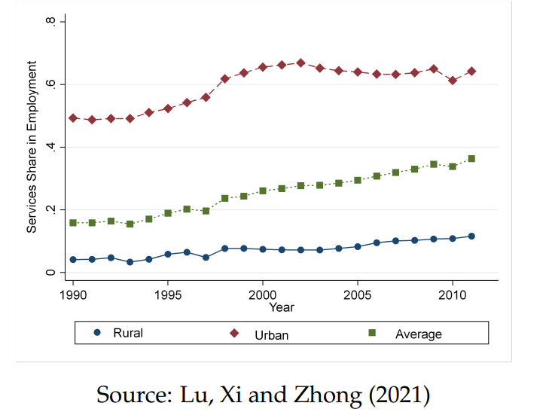
中国服务业就业的城乡对比
城市
平均
农村

Slide 39
不平衡的技术进步
技术进步是经济发展的根本动力，但不同部门差异很大
工业部门强调产品的均一化、标准化和质量控制，能更好地发挥生产的规模效应，因此技术进步的速度更快
  现在的计算机与NASA在1969年使用的计算机
许多服务行业需要满足客户的个性化和定制化的需求，很难发挥规模经济的作用，因此技术进步更慢
  理发、教育、医疗、咨询等
有些服务行业因其特殊性，排除了劳动生产率提高的可能
  京剧：梅兰芳和杨小楼怎么唱，现在还得怎么唱

Slide 40
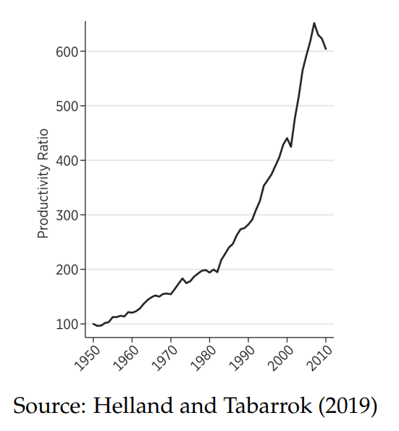
工业与服务业的相对劳动生产率（二战后美国）

Slide 41
技术进步后，劳动力去了哪里？
鲍莫尔病是不是病？
威廉·鲍莫尔的洞察：取决于各部门产品是替代还是互补
替代：“人之道，损不足以奉有余”
互补：“天之道，损有余而补不足”
极端互补的情形：左脚的鞋一定要陪同等数量的右脚的鞋
在各部门产品互补的前提下，技术进步慢的部门，只有大量投入劳动力，其总产量才能追赶技术进步快的部门

Slide 42
三大部门是互补的关系
农业、工业和服务业三大部门的产品，大体是互补的
以一个小饭店为例。小饭店要营业，需要
  农产品：食材
  工业品：锅碗瓢盆、桌椅板凳等
  服务品：厨师、服务员等提供的服务
在可预见的将来，三者之间还无法相互替代

Slide 43
技术进步与价格变动
在市场经济下，不平衡技术进步导致的劳动力流动，会在价格机制的调节下自动完成
假设A、B两部门的产品互补，A部门发生了快速技术进步
这会带动对B产品的需求，使得B产品暂时供不应求
于是，B产品的价格将上升，吸引劳动力流入B部门

Slide 44
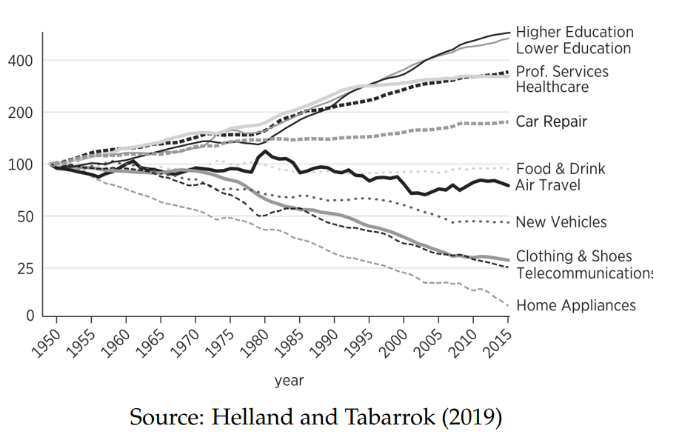
部分商品和服务的价格变化（二战后美国）
高等教育
普通教育
专业服务
健康
修车
食品饮料
航空
新车
衣服和鞋子
通讯
家用电器

Slide 45
中国结构转型的独特历程

Slide 46
中国结构转型的独特历程
从定性角度看，中国的结构转型与发达国家的历史路径高度一致
但由于独特的历史和制度背景，从定量角度看，中国的结构转型呈现出了鲜明的特色
  负重前行的农业
  异军突起的乡镇企业
  被抑制的服务业

Slide 47
负重前行的农业
农业是国民经济的基础部门，也是中国改革开放的起始点
农业生产率稳步提高，不仅为经济发展提供了充足的物质保障，还将大量劳动力从农业生产中解放出来
但是，目前中国的农业大而不强：低效率、高投入、小规模、高污染、高进口

Slide 48
负重前行的农业
低效率：中国农业劳动生产率不到非农部门的1/2，与美国等发达国家的农业劳动生产率相比不到1/10
小规模：中国农业经营规模约为0.5公顷（世界平均6公顷），且多年来并未显著增长
高投入：中国农业人口占总就业的比重，比发达国家历史上同等发展水平高十几个百分点
高污染：中国在世界7%的耕地，使用了世界30%的化肥和农药
高进口：2014年，中国粮食进口额达到9000余万吨，占中国粮食总产量的15%

Slide 49
高产量、高库存、高进口
2020年总产量达到6.70亿吨（合1.34万亿斤），连续六年产量保持在1.3万亿斤以上
2020年粮食进口达到1.43亿吨，增幅达到27.97%。大豆进口10033万吨，较2019年增加13%。作为重要的油料，近年来国内大豆的需求快速上升，但是供给却相对滞后。
中国大豆的生产成本比美国高36%。
Notes:
数据来源：国家统计局。http://www.stats.gov.cn/tjsj/sjjd/202012/t20201210_1808376.html。
数据来源：海关总署。http://www.customs.gov.cn/customs/302249/zfxxgk/2799825/302274/302275/3511738/index.html
喻佳节、司伟：《中国和美国大豆生产成本比较分析》，《大豆科技》2020年第2期。刘爱民，徐丽明： 《中美主要农产品生产成本与效益的比较及评价》，《中国农业大学学报（社会科学版）》，2002年第4期。陈菲菲, 李舒妍, 徐雪高：《中美大豆成本收益比较研究及其启示》，《中国物价》，2018年第3期。

Slide 50
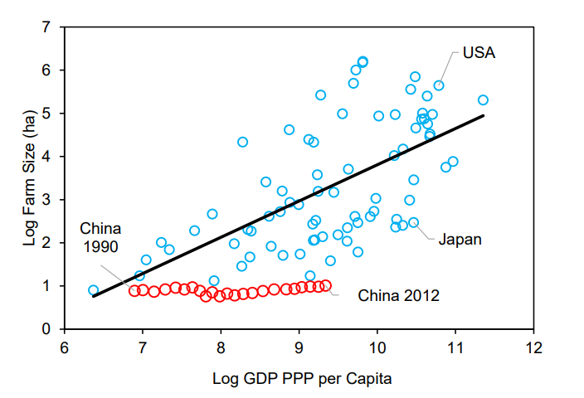
农业经营规模的跨国比较
美国
农场面积对数
中国
日本
中国
人均GDP对数

Slide 51
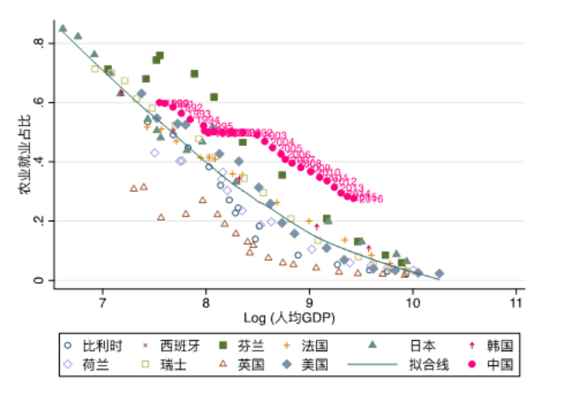
农业人口占比的跨国比较

Slide 52
中国农业为何大而不强？
中国的户口和农村土地制度，让过多人口留在农村，同时限制了农地的自由流转，使得农业生产过于分散
土地无法适度集中到生产经营能力更高的农户手里，造成效率损失，农业生产的规模效应也大打折扣
受规模所限，小农户缺少激励去学习现代农业知识，只能通过大量投入劳动力和化学品来保证产量，效率低下而污染严重

Slide 53
异军突起的乡镇企业
中国经济结构的另一大特点，是规模巨大的乡镇企业
一般国家，农村由大量农业、少量服务业和少量工业组成
但在中国，2014年乡镇企业（其中绝大多数是工业）就业超过1.5亿人，超过了印度以外任何国家的工业总就业人数

Slide 54
乡镇企业兴起的历史和制度背景
在家庭联产承包责任制推行之后，中国农业劳动生产率快速提高，农村出现大量剩余劳动力
然而，城镇部门的改革此时尚未大规模展开，还无法吸纳大量的农村剩余劳动力
1984年，中央四号文件提出了“开创乡镇企业新局面的历史任务”，在农村发展工业，就地吸纳剩余劳动力
乡镇企业成为改革初期“完全出乎我们意料的最大收获”

Slide 55
乡镇企业的历史贡献
乡镇企业利用灵活的经营管理体制和农村丰富的劳动力资源，为中国最终成为“世界工厂”奠定了坚实基础
乡镇企业把一亿多农民吸纳进入了工业部门，大幅提高了农村家庭的收入，为农村的减贫工作做出了巨大的贡献
然而，随着中国城市化和经济服务化的稳步推进，乡镇企业作为一个整体，在可预见的未来将逐渐衰落

Slide 56
被抑制的服务业
与发达国家历史上同等国家发展水平相比，中国服务业占比偏低
  并不存在所谓的“过早去工业化”
这成为中国经济发展不平衡不充分的重要体现
  内需和消费不足
  劳动收入份额偏低
  单位GDP的能耗和污染偏高

Slide 57
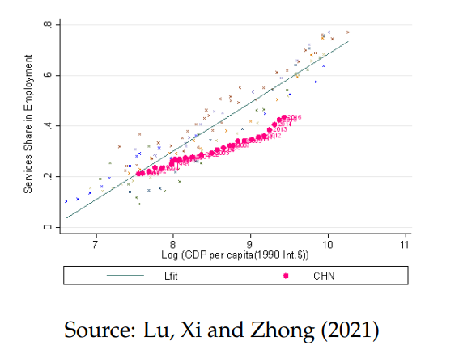
服务业就业占比的国际比较
服务就业占比
人均GDP对数

Slide 58
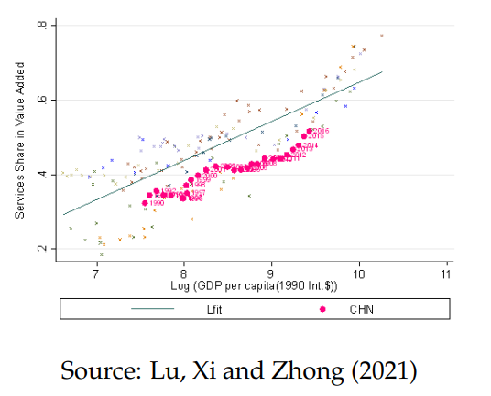
服务业附加值占比的国际比较
服务附加值占比
人均GDP对数

Slide 59
什么在抑制中国服务业的发展？
偏向低密度地区的城市化政策
服务业的过度监管和准入限制
地方政府对工业和投资的政策偏好

Slide 60
偏向低密度地区的城市化政策
人口密度对于服务业的发展极为重要
长期以来，中国的户籍和城市化政策，却把人口引导到密度更低的农村、小城市和大城市的边缘地区
  以户籍制度为核心的人口流动障碍
  严格控制高人口密度的大型城市的人口流入
  土地供应在空间上的错配
这些因素导致中国服务业占比下降3-5个百分点

Slide 61
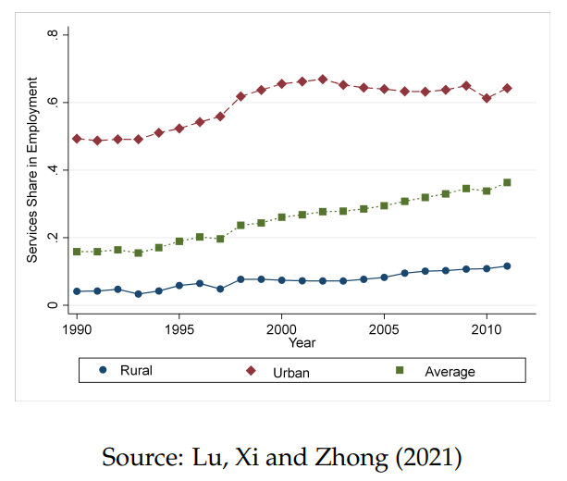
中国服务业就业的城乡对比
城市
平均
农村

Slide 62
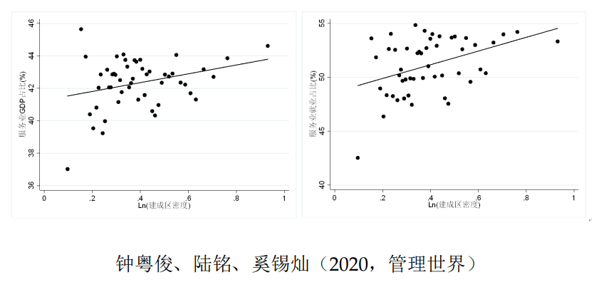
中国城市人口密度与服务业发展

Slide 63
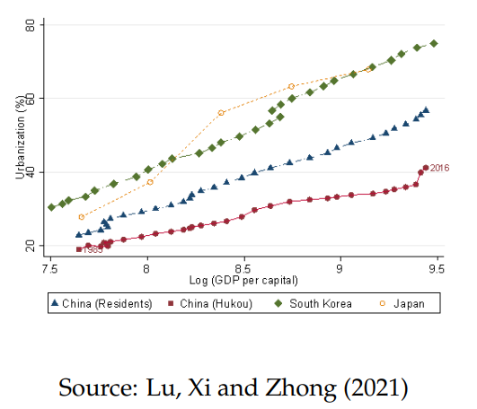
城市化水平的国际比较
韩国
日本
中国城镇常住人口
城市化（%）
中国城镇户籍人口
人均GDP对数

Slide 64
服务业的过度监管和准入限制
与制造业相比，中国许多关键服务行业，比如教育、医疗和金融等，存在更严重的准入限制和监管，限制了生产资源流入
对文化产业和新型服务业，监管部门也施加了过多干预和监管
这些干预和监管经常以一刀切和运动式执法的形式出现，干扰了相关企业的正常生产运营计划，挫伤了企业的生产积极性
原因之一：服务业在区域和国家之间的竞争更弱

Slide 65
地方政府对工业和投资的政策偏好
为了追求更高的地区GDP和税收，地方政府在制定和实施区域经济政策时，存在对工业企业和实物投资的过度偏好
例如，在城镇建设用地的配置上，地方政府往往通过改变相对供给来压低工业用地价格，并抬高商住用地价格
相反，对教育、健康等人力资本的公共投入严重不足

Slide 66
对未来的展望

Slide 67
对未来的展望
中国经济结构进一步的非农化和服务化
户籍制度和城市化政策的改革
服务业的市场化改革和开放
以人民为中心的发展观

Slide 68
中国经济结构的非农化和服务化
中国经济结构的非农化和服务化符合经济发展的基本规律
中间也许会有波折，但大势浩浩荡荡，不可阻挡
它既顺乎人性，又是内循环和双循环发展格局的必然要求

Slide 69
进一步的结构转型顺乎人性
它根源于人类多元的需求：人民对美好生活的追求没有止境
经济发展最大的意义和价值，是让人类有了更多选择
经济发展的结果，是人类会将更多收入用在更高层次的需求
同时，它也意味着消费者需求的个性化和定制化
新一代消费者，所需要的不再是大工业流水线千篇一律的产品，而是满足自己个性化、定制化和多元化需求的产品

Slide 70
凯恩斯的预言
凯恩斯在上世纪三十年代曾预测，一百年后人类的工作时间将大幅减少，而人类社会的主要问题，将变成如何有意义地度过闲暇
凯恩斯地预测并不完全对：社会平均工作时间并未大幅下降
原因：人类对美好生活的向往没有止境
低层次的需求被满足后，总会出现更高层次的新需求，而新的需求就对应着新的工作，永无止境
对低技能劳动者来说，当他们在工业部门的岗位被机器替代之后，服务业将成为他们重新找到工作的避风港

Slide 71
进一步的结构转型是双循环的必然要求
内循环和双循环的支点是强劲的内需和消费
当前，消费占中国GDP的比重，严重低于其他主要经济体
人民对美好生活的向往远未被满足，尤其在健康、教育、文化、养老等服务行业上，有强劲的但未被满足的需求
如果我们能从质上和量上增加相关服务行业的产出，满足群众被抑制的需求，就能大大提升人民群众的幸福感和获得感

Slide 72
户籍制度和城市化政策的改革
逆城市化和限制大城市发展的政策，将严重阻碍经济效率的提升和经济结构的转型和升级
在后工业化时代，城市的优势是全方位的：以更低的要素投入和能源消耗，提供更多元的、更高质量的产品和服务
尊重人民对居住地和工作地的选择权，不但让全体人民共享城市的高生产力，也共享城市的高生活质量
更有效率，更公平，并顺应了大势

Slide 73
服务业的市场化改革和开放
改革开放最重要的经验：减少不必要的管制和干预，发挥市场配置资源的基础性作用，能最大限度激活全社会的创造活力
这个宝贵智慧，在教育、医疗、金融等重要行业并未被普遍应用
减少对服务行业的过多管制，放松对民营资本和外资的准入限制
对于创造性的文化行业和新型服务业，在不知道如何监管的情况下，不妨让企业迈开步子闯一闯
“毕竟有收还有放，放宽些子又何妨？”

Slide 74
以人民为中心的发展观
在以服务业占主导的时代，“人”真正成了经济发展的核心
服务业不但关乎人的消费，也关乎人的“再生产”：教育、医疗、健康、文化等
“只见物不见人”、把资源过度集中在工业和实物投资，不但与人民对美好生活的向往背离，拉动经济的效果也将大不如前
真正理解了“人”是经济发展的核心、真正把“人”放在发展战略的中心，才有可能在下一轮的竞争中占得先机

Slide 75
非常感谢！

